Slide 1
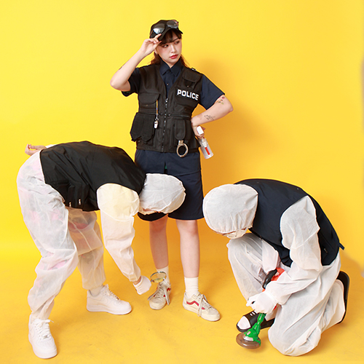
SW 테스팅 실습 테스트 수사대
박창민
백승호
장진원
정아윤

Slide 2
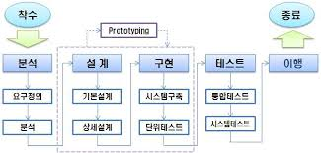
테스트 프로세스
관리 Layer : 생략
분석-설계-구현-실행의 동적 layer 프로세스에 맞춰서 테스트 진행

Slide 3


테스트 프로세스 1. 테스트 분석
무엇을 테스트 할 것인가?
1) 테스트 대상: 경성함바그
http://realhamburg.co.kr/
2) 테스트 범위
:메인화면 & 메뉴

Slide 4
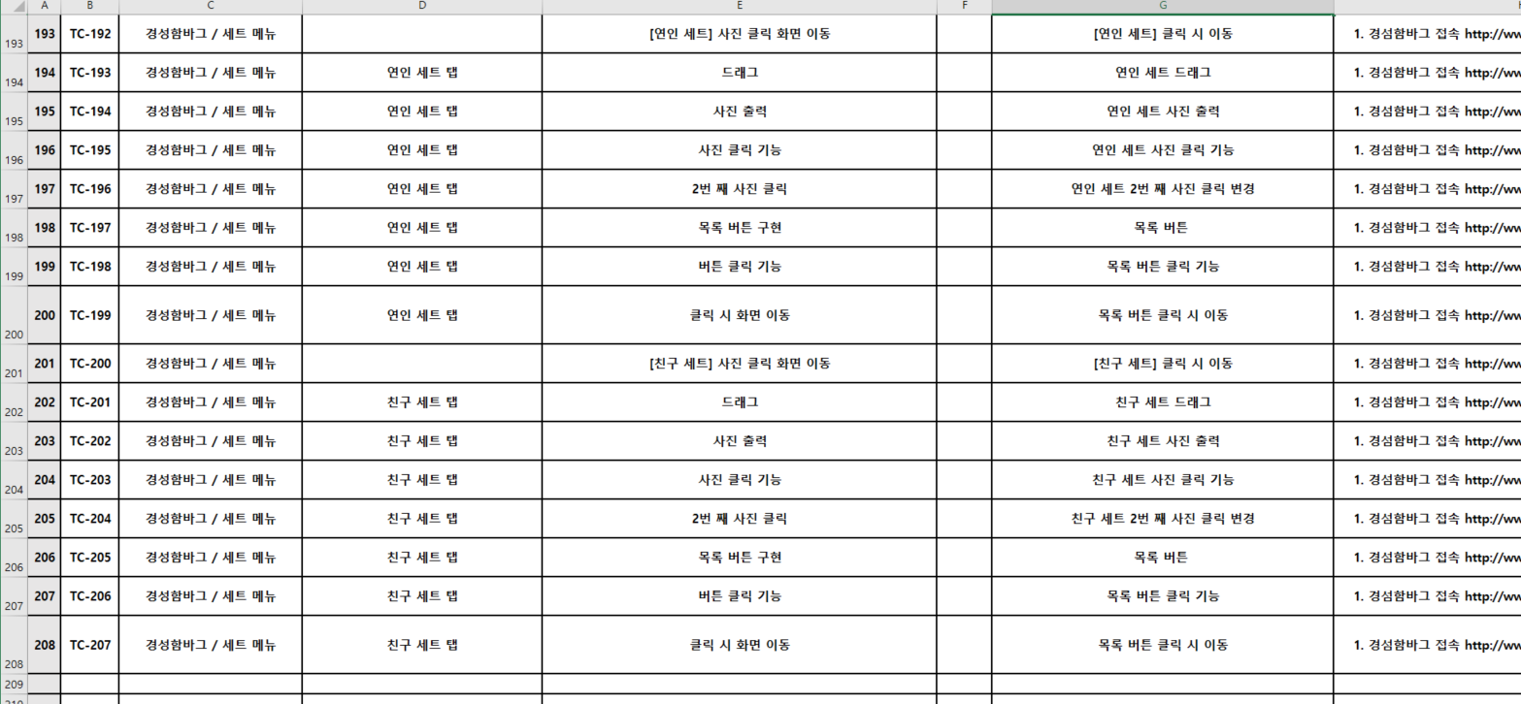
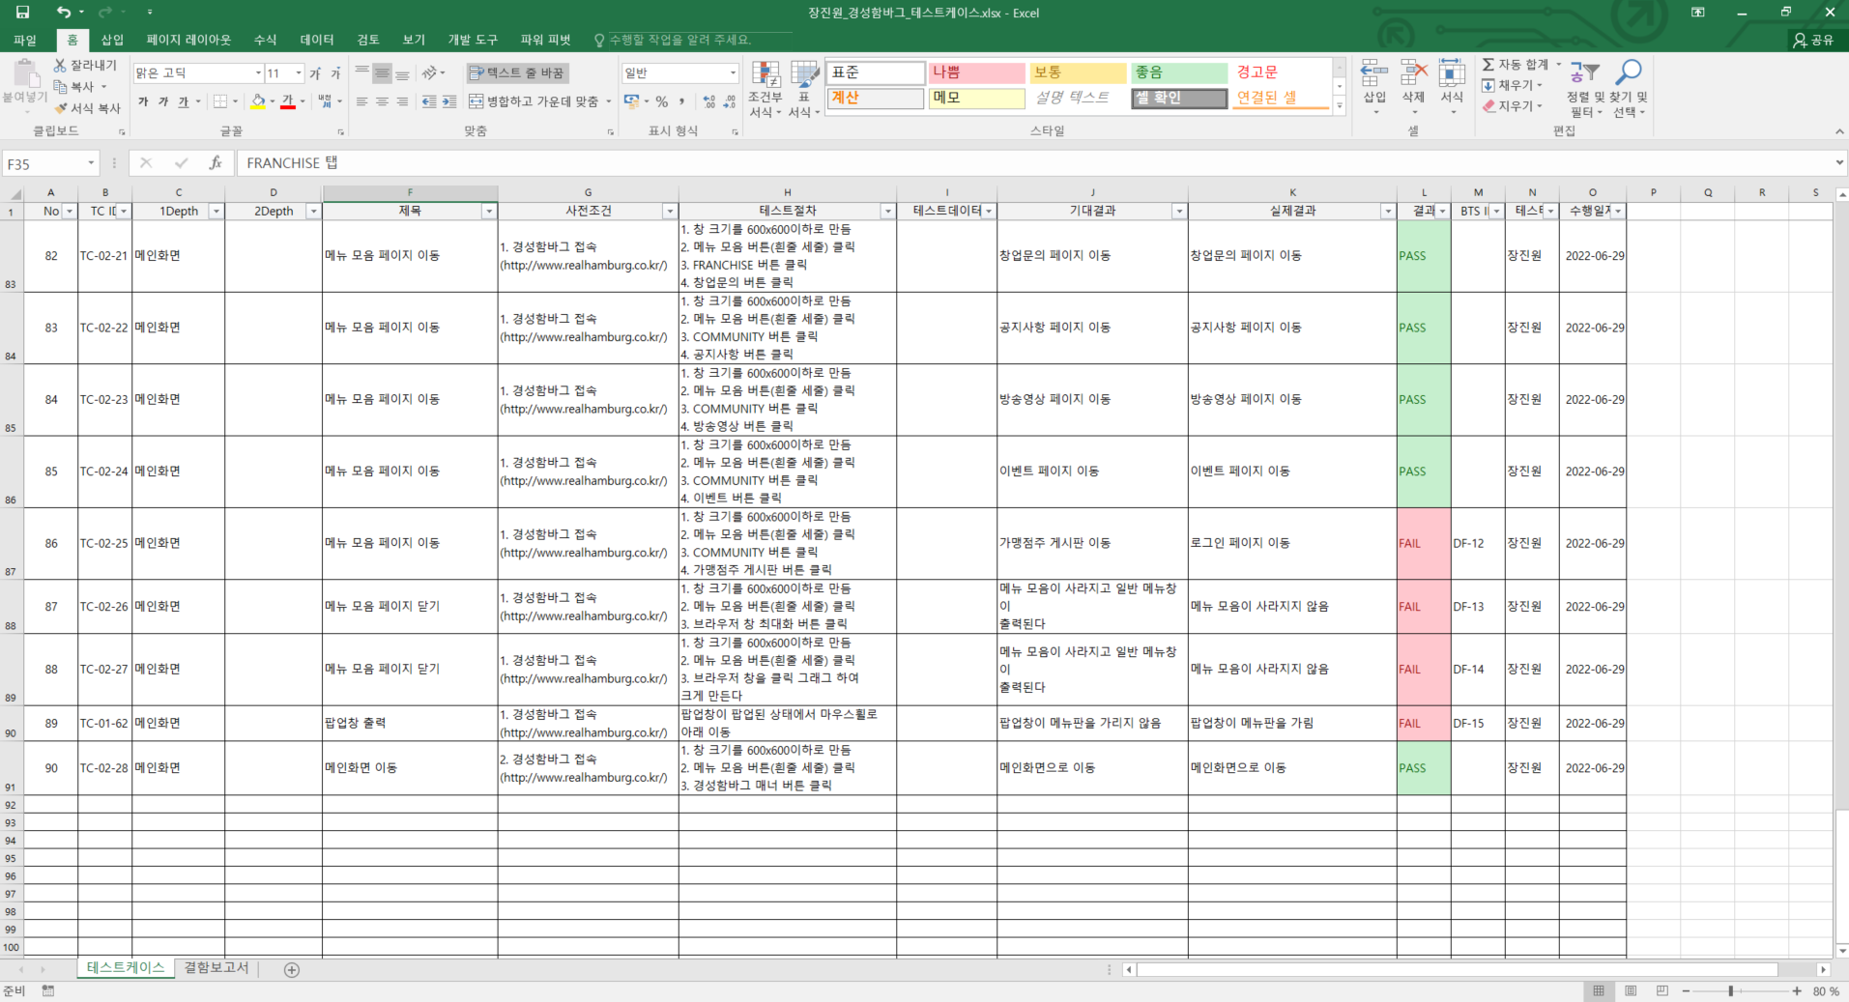
테스트 프로세스 1. 테스트 분석
작업 산출물 : 테스트 컨디션

Slide 5
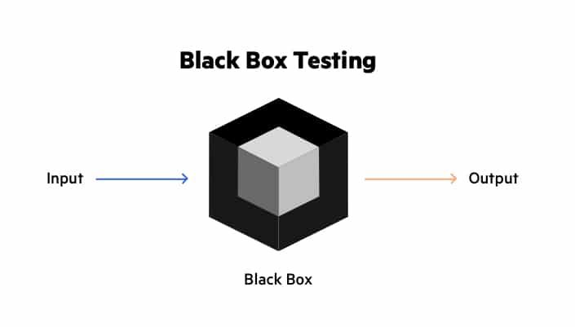
테스트 프로세스 2. 테스트 설계 및 구현
어떻게 테스트 할 것인가? 탐색적 테스팅 활용
테스트를 실행하기 위해 필요한 모든 것이 갖춰졌는가?
테스트 스위트 생성, 테스트데이터 준비 등
작업 산출물: 실행 일정
* 6/24(금)~6/30(목) 테스팅 & tc 문서제작
* 7/1(금) 제작한 tc에 의거해 ppt자료 제작, 검토, 발표
최종본을 유희진 강사님께 발송

Slide 6
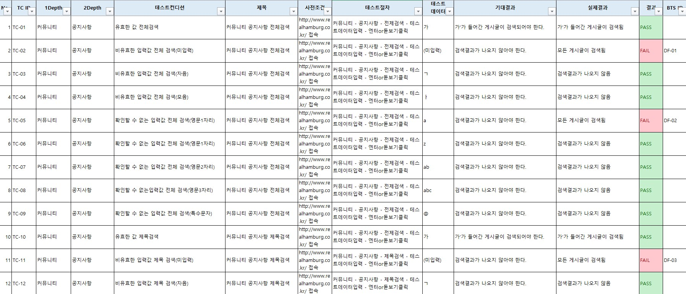
테스트 프로세스 3. 테스트 실행
테스트를 도구없이 수동으로 실행
테스트 항목, 대상, 도구 등의 고유번호(ID)와 버전 기록
기대결과와 실제 결과 비교
테스트 실행 결과 기록(pass, fail, NA, NT)

Slide 7
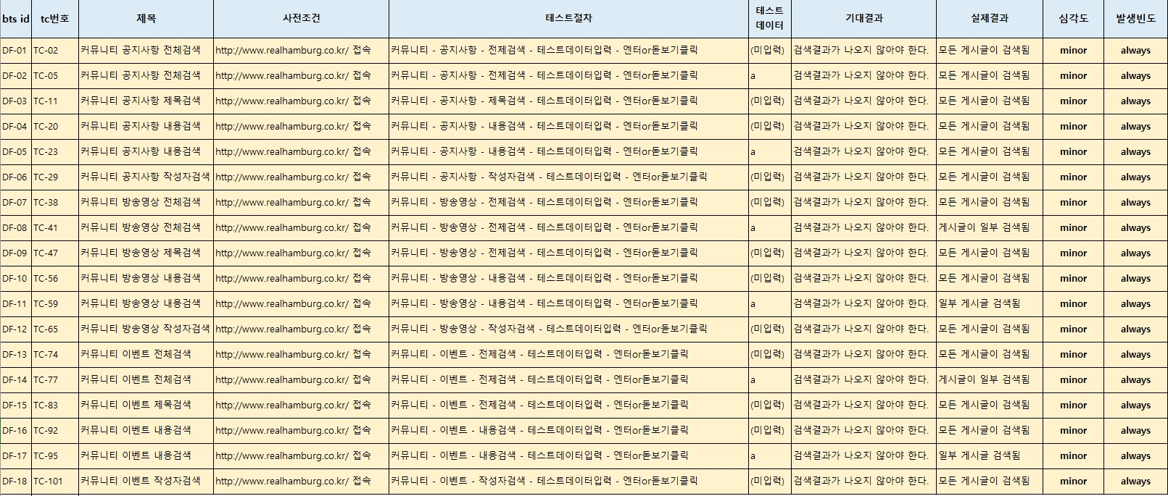
테스트 프로세스 3.테스트 실행
관찰한 장애를 기반으로 결함 보고
작업 산출물: tc문서 & 결함보고서

Slide 8
테스트 프로세스 3.테스트 실행
테스트케이스 집계
 | 메인화면 | 브랜드, 메뉴 | 스토어, 프랜차이즈 | 커뮤니티 | TOTAL
TC | 90개 | 207개 | 16개 | 109개 | 422개
테스트 수행율 | 99% | 100% | 99% | 99% | 99%
결함 | 15개 | 0개 | 5개 | 18개 | 38개
결함율 |  |  |  |  | 9%

Slide 9
실습소감
*장진원*
익숙해지니 테스트케이스 짜는 것도 쉬워졌으며 그만큼 중요하다는걸 배웠다
*박창민*
수업과정을 거치면서 IT 제품의 발전과 활용도는 엄청난 속도로 진화하고 있으며 관련 시스템이나 제품에서 결함이 발생하면 금전과 시간적 손실이 인명피해까지 발생할 수 있었고 이렇게 SW 품질의 향상과 기업, 국가 경쟁력을 위해 테스팅 전문가의 체계적인 양성이 시급하다는 걸 느낄 수가 있었습니다.
*백승호*
저번에도 재밌게 했어서 그런지 이번에도 너무 재밌게 했었습니다, 저랑 너무 잘 맞는 것 같습니다.
*정아윤*
사정상 늦게 합류했지만 팀원들이 받아줘서 고마웠고, 서로 도와주며 잘 마무리 된 것 같습니다.
결함발견율이 의외로 높아서 테스팅의 중요성을 절감했습니다.

Slide 10

감사합니다

